Slide 1
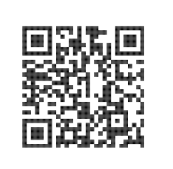

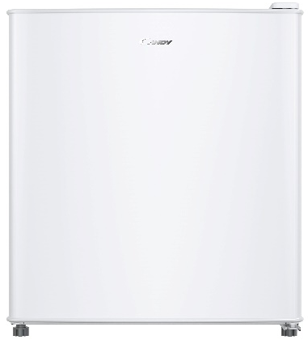
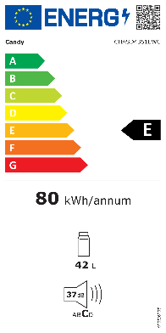
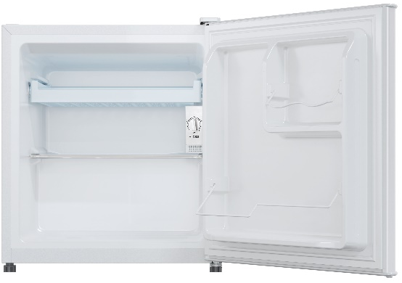


CHASD4351EWC
Volně stojící podstavná chladnička monoklimatická
Statické chlazení, mechanické ovládání
Parametry odpovídají Nařízení v přenesené pravomoci: (EU) 2019/2016
Více informací o výrobku naleznete pod tímto QR kódem:
Hlavní vlastnosti (Nařízení v přenesené pravomoci: (EU) 2019/2016)
Třída energetické účinnosti E
Celkový čistý objem (l) 42
Čistý objem chladničky/ mrazáku (l) 42/-
Spotřeba energie za den (kWh/24 hod) 0,219
Roční spotřeba energie (kWh/rok) 80
Mrazicí výkon (kg/24 hod) -
Doba skladování při výpadku proudu (hod) -
Úroveň emisí hluku šířeného vzduchem (dB(A) re 1 pW) 37
Emisní třída hluku šířeného vzduchem C
Klimatická třída SN - ST 10°- 38°C
Hvězdičkové označení -
Třída energetické účinnosti světla G
Vlastnosti
Statické chlazení
Mechanický termostat s nastavením úrovně chlazení 1 - 5
Manuální odmrazování chladničky
Chladnička
1 skleněná police
2 přihrádky ve dveřích chladničky
Horní police s nižní teplotou (výparník) – otevřená (bez poklopu)
Konstrukce
Výměnný závěs dveří
2 nastavitelné nožičky
Integrovaná rukojeť
STATICKÉ CHLAZENÍ
Automatické odmrazování chladničky
51
Logistická data
Kód 34005397
EAN 8059019066301
Barva Bílá
Rozměry výrobku v x š x h (mm) 510 x 445 x 475
Čistá váha výrobku (kg) 14
Rozměry balení v x š x h (mm) 535 x 465 x 499
Hmotnost s obalem (kg) 15,1

